Slide 1
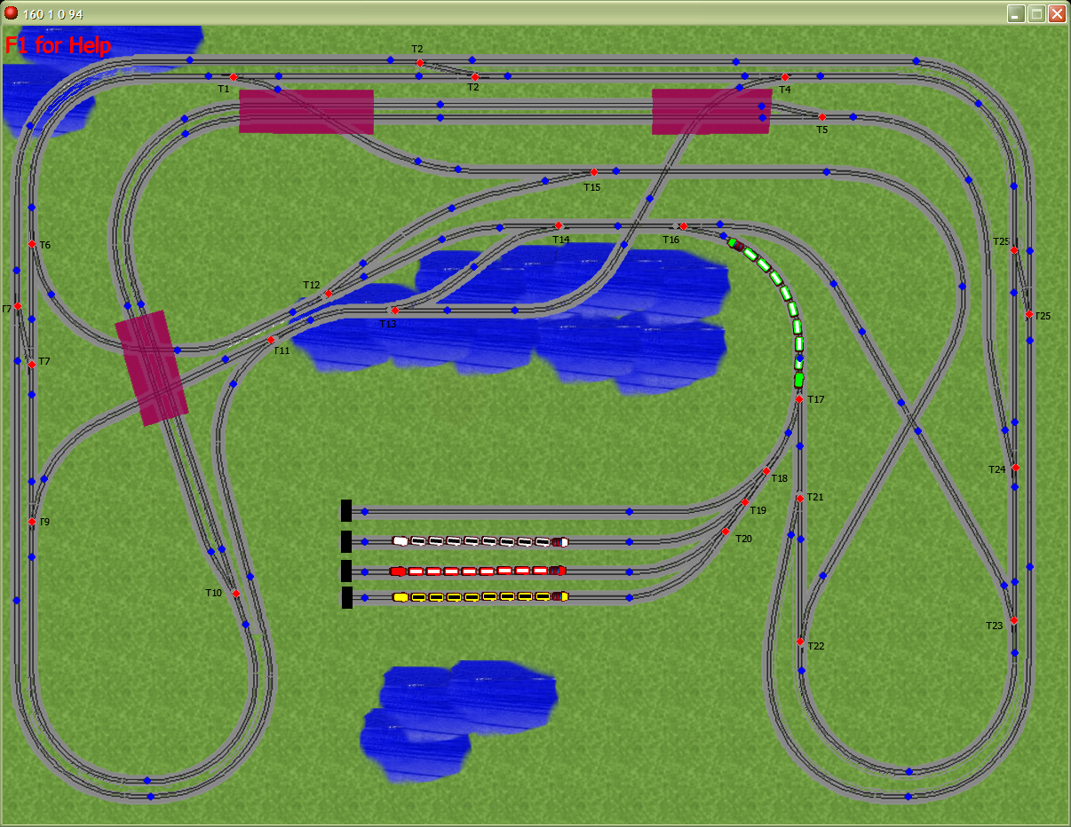
90
91
93
94
89
24
26
27
92
29
30
32
25
31
95
70
71
72
74
23
73
75
76
33
108
112
69
107
51
52
50
88
68
53
13
12
49
77
54
15
111
14
11
106
21
18
16
34
96
22
17
55
97
19
109
110
113
105
20
56
83
84
87
57
58
104
36
98
85
59
Section Numbers
9
10
103
78
38
37
67
48
61
60
66
1
2
102
39
3
4
47
46
82
65
64
5
6
45
7
8
44
41
40
62
79
63
43
42
101
100
80
28
35
81
86
99

Slide 2
121
127
131
211
231
125
212
216
122
126
128
133
138
213
214
123
134
232
111
124
215
217
135
136
221
233
153
137
222
218
234
112
111
223
225
151
154
224
226
235
113
114
152
155
244
238
237
115
141
142
146
147
156
157
245
261
143
144
243
117
118
145
246
Sensor Numbers
241
247
262
263
242
162
161
264
251
255
172
252
271
272
163
171
256
266
173
253
257
273
268
254
258
267
165
174
274
283
175
281
176
282

